Slide 1
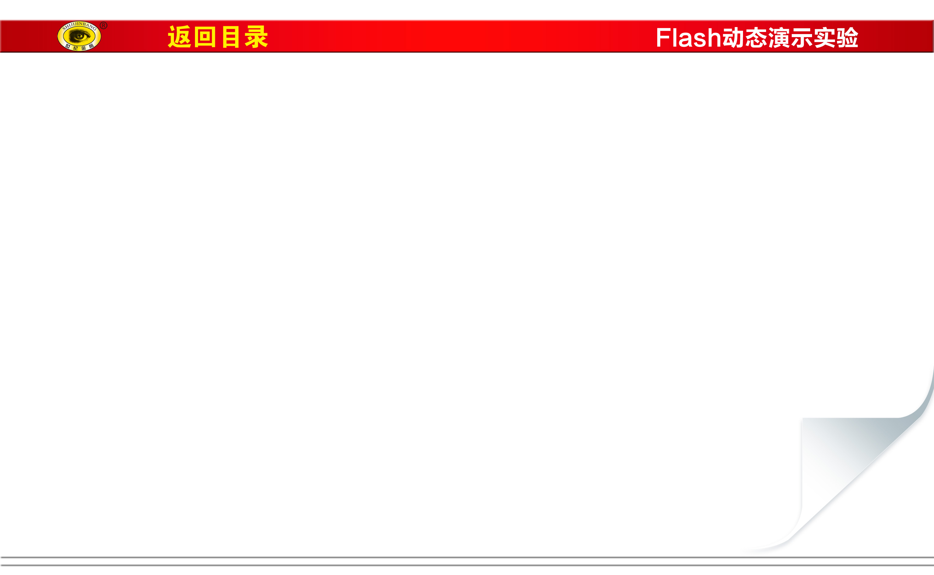
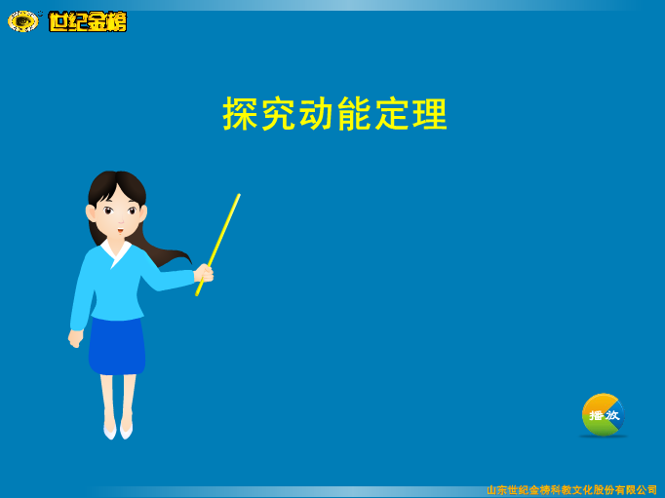

Slide 2

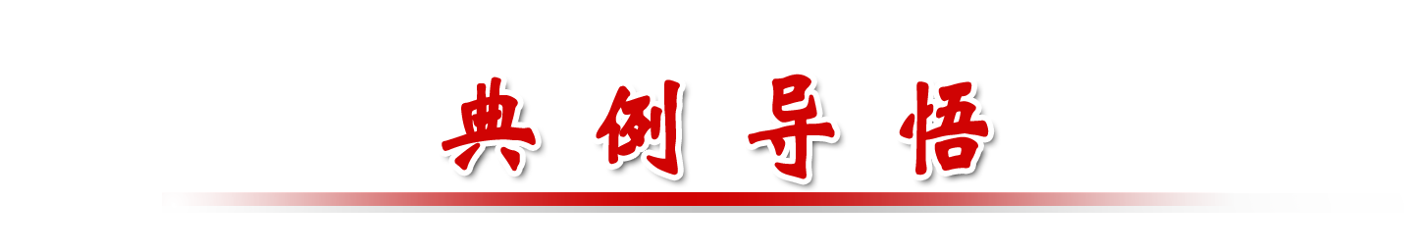

(2014·天津高考)某同学把附有滑轮的长木板平放在实验桌上,将细绳一端拴在小车上,另一端绕过定滑轮,挂上适当的钩码,使小车在钩码的牵引下运动,以此定量探究绳拉力做功与小车动能变化的关系。此外还准备了打点计时器及配套的电源、导线、复写纸、纸带、小木块等。组装的实验装置如图所示。

Slide 3
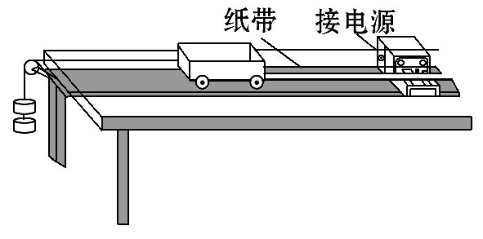
(1)若要完成该实验,必需的实验器材还有哪些 。

Slide 4
(2)实验开始时,他先调节木板上定滑轮的高度,使牵引小车的细绳与
木板平行。他这样做的目的是下列的哪个 (填字母代号)。
A.避免小车在运动过程中发生抖动
B.可使打点计时器在纸带上打出的点迹清晰
C.可以保证小车最终能够实现匀速直线运动
D.可在平衡摩擦力后使细绳拉力等于小车受的合力

Slide 5
(3)平衡摩擦力后,当他用多个钩码牵引小车时,发现小车运动过快,
致使打出的纸带上点数较少,难以选到合适的点计算小车速度。在保
证所挂钩码数目不变的条件下,请你利用本实验的器材提出一个解决
办法: 。

Slide 6
(4)他将钩码重力做的功当作细绳拉力做的功,经多次实验发现拉力做功总是要比小车动能增量大一些。这一情况可能是下列哪些原因造成的 (填字母代号)。
A.在接通电源的同时释放了小车
B.小车释放时离打点计时器太近
C.阻力未完全被小车重力沿木板方向的分力平衡掉
D.钩码做匀加速运动,钩码重力大于细绳拉力

Slide 7

【解析】(1)要定量探究绳拉力做功与小车动能变化的关系,也就是
验证mgx= Mv²,所以此实验需要测量钩码的质量、小车的质量和位
移,故还需要刻度尺和天平。
(2)分析小车受力可知,在平衡摩擦力的基础上,使细绳与木板平行是
为了让细绳的拉力充当小车所受合外力,故D正确。

Slide 8
(3)纸带上打出的点少,说明小车的加速度过大,故可知减小钩码质量或增加小车质量(在小车上加上适量的砝码)。
(4)在此实验中,根据牛顿第二定律可知,钩码的重力大于细绳的拉力,而实验中用重力代替拉力会导致拉力做功大于小车动能增量;如果实验未平衡摩擦力也会导致拉力做功大于动能增量,故选项C、D正确。
答案:(1)刻度尺和天平 (2)D (3)减小钩码质量或增加小车质量 (4)C、D

Slide 9

1.关于“探究动能定理”的实验中，下列叙述正确的( )
A．每次实验必须设法算出橡皮筋对小车做功的具体数值
B．每次实验中，橡皮筋拉伸的长度没有必要保持一致
C．放小车的长木板应该尽量使其水平
D．先接通电源，再让小车在橡皮筋的作用下弹出
答案：D

Slide 10
2.在“探究动能定理”的实验中，某同学是用下面的方法和器材进行实验的：放在长木板上的小车，由静止开始在几条完全相同的橡皮筋的作用下沿木板运动，小车拉动固定在它上面的纸带，纸带穿过打点计时器．关于这一实验，下列说法中正确的是( )

Slide 11
A.长木板要适当倾斜，以平衡小车运动中受到的阻力
B.重复实验时，虽然用到橡皮筋的条数不同，但每次应使橡皮筋拉伸的长度相同
C.利用纸带上的点计算小车的速度时，应选用纸带上打点最密集的部分进行计算
D.利用纸带上的点计算小车的速度时，应选用纸带上打点最稀疏的部分进行计算
答案：ABD

Slide 12
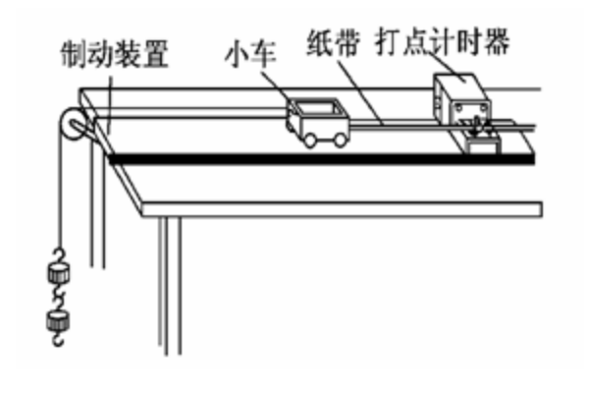
3.某实验小组采用如图所示的装置探究“动能定理”，图中小车中可放置砝码，实验中，小车碰到制动装置时，钩码尚未到达地面，打点针时器工作频率为50 Hz.
（1）实验的部分步骤如下：
①在小车中放入砝码，把纸带穿过打点计时
器，连在小车后端，用细线连接小车和钩码；
②将小车停在打点计时器附近，_______，_______，小车拖动纸带，打点计时器在纸带上打下一列点，_______；
③改变钩码或小车中砝码的数量，更换纸带，重复②的操作.

Slide 13
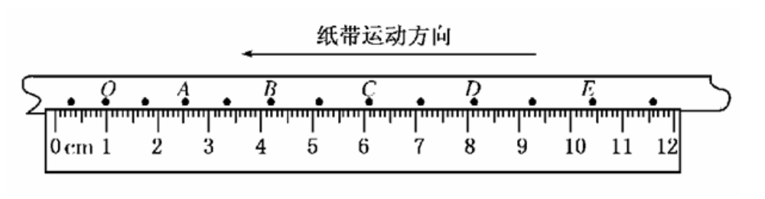
（2）下图是钩码质量为0.03 kg，砝码质量为0.02 kg时得到的一条纸带，在纸带上选择起始点0及A、B、C、D和E五个计数点，可获得各计数点到0的距离5及对应时刻小车的瞬时速度v,请将C点的测量结果填在下表中的相应位置.

Slide 14
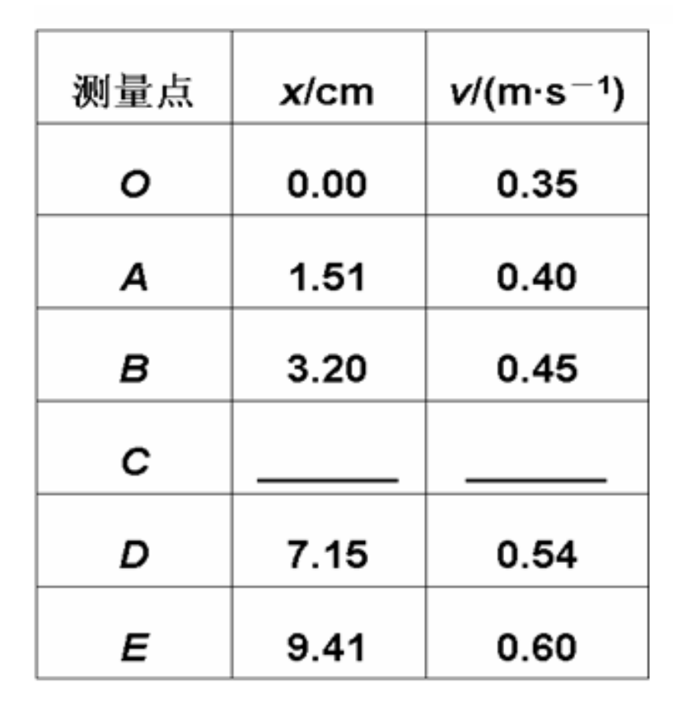
（3）在小车的运动过程中，对于钩码、砝码和小车组成的系统，
_________做正功，_________做负功.

Slide 15
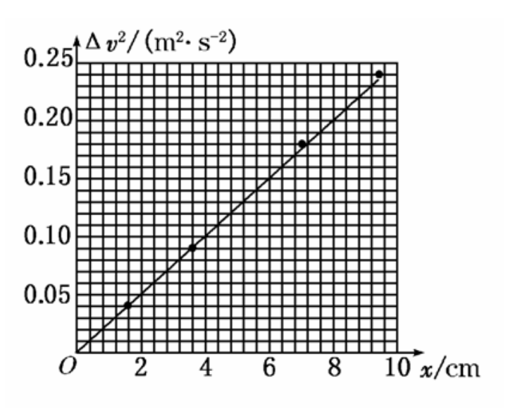
（4）实验小组由实验数据绘出了下图中的图线其中v²=v²-v₀²,
根据图线可获得的结论是_________.
要验证“动能定理”，还需要测量的物理量是摩擦力是_______.

Slide 16
【答案】(1)②接通打点计时器电源、释放小车、关闭打点计时器电源
(2)5.05～5.10 0.48～0.50(答案在此范围都对)
(3)重力(钩码的重力) 摩擦力(阻力)
(4)Δv²∝x(速度平方的变化与位移成正比) 小车的质量

